Slide 1
Разработка новых лекарств во время Великой Отечественной войны.

Slide 2
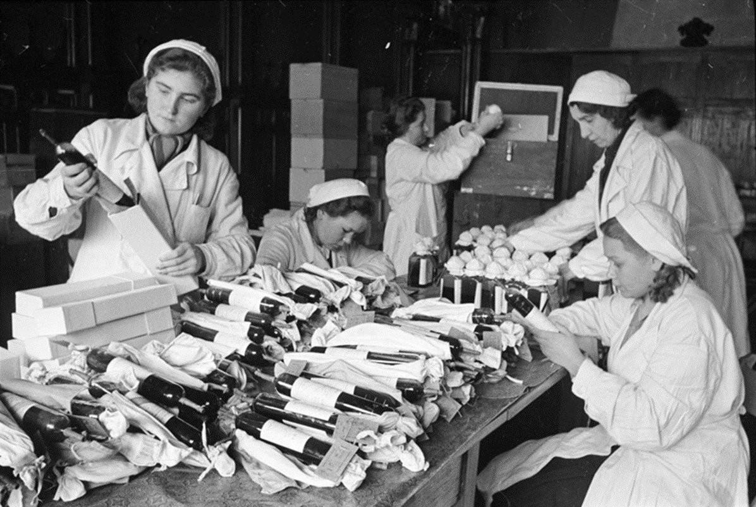
Героическая борьба медицинских и фармацевтических работников в рядах Красной Армии и в тылу врага, а также в партизанских отрядах, требовала отученных СССР новых научных исследований во имя победы. Основным большим открытием было открытие антибиотиков.
На войне солдаты и офицеры погибали не только на поле боя, но и на госпитальных койках, и не только от ран, но и от осложнений, присоединившихся к ним: газовой гангрены, столбняка, гнойной инфекции, сепсиса и др. Эти неизбежные спутники войны уносили миллионы человеческих жизней, а медицина была бессильна перед ними. Нужны были новые лечебные препараты.

Slide 3
Советский пенициллин (крустазин) получила З. В. Ермольева.
Зинаида Виссарионовна Ермольева (1898-1974) - академик РАМН СССР (1963) - впервые получила в СССР образцы антибиотиков: пенициллина (крустазин) (1942), стрептомицина (1947), интерферона и др. Была удостоена Сталинской премии (1943). Крустазин был найден абсолютно самостоятельно, в тяжелейших условиях военного времени, но Нобелевская премия ей присуждена не была

Slide 4
Появление нового лекарства стало настоящим прорывом в лечении.
По данным историков и военно-медицинских экспертов, смертность раненых и больных с началом широкого применения антибиотиков в Советской армии снизилась на 80%, — заявил начальник Центрального военного клинического госпиталя им. А.А. Вишневского Министерства обороны РФ Александр Есипов. — Кроме того, после внедрения лекарства врачам удалось снизить количество ампутаций на 20–30%, что позволило большему количеству солдат избежать инвалидности и вернуться в строй для продолжения службы.

Slide 5
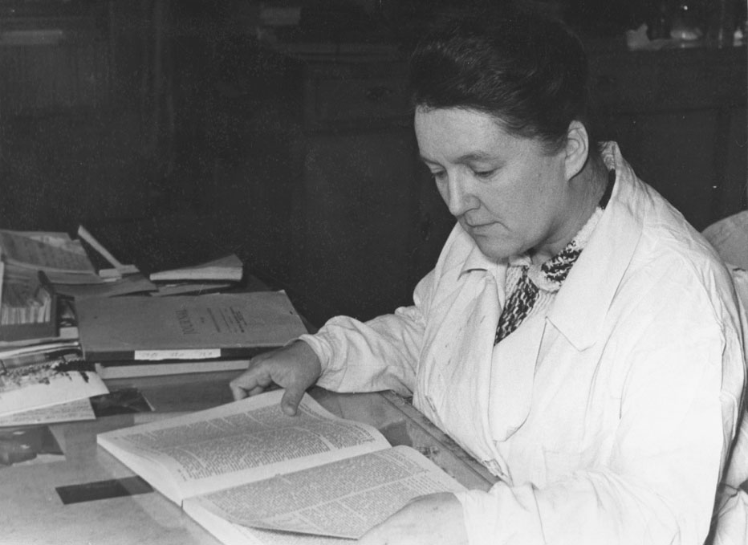
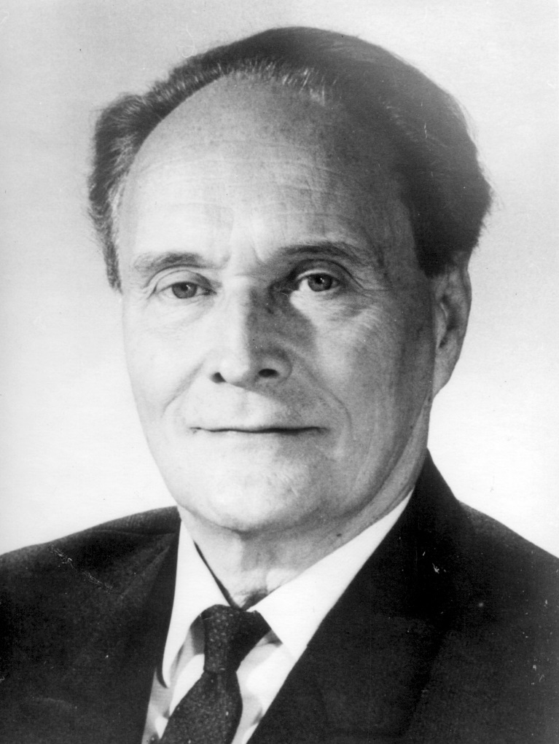
советский антибиотик грамицидин С
« Рождение»
пенициллина послу-
жило импульсом для создания других антибиотиков. Так советский биолог Георгий Францевич Гаузе вместе с женой – ученым-химиком Марией Георгиевной Бражниковой – в годы войны синтезировал первый оригинальный советский антибиотик – грамицидин

Slide 6
Этот препарат спасал жизни на фронтах Великой Отечественной войны: советский антибиотик грамицидин С
Один из первых советских антибиотиков — грамицидин С — сыграл огромную роль в спасении многих тысяч жизней на фронтах Великой Отечественной войны.
В годы войны этот местный антибиотик помогал советским бойцам и мирным гражданам бороться с гнойно-воспалительными инфекциями мягких тканей и кожи, в том числе возникших после ранений, язвами, пролежнями, остеомиелитами. Он хорошо зарекомендовал себя при фурункулезе и карбункулах — частых спутниках тяжелой военной службы и трудных бытовых условий гражданского населения в период войны. Также он использовался для профилактики и лечения микробного обсеменения ожоговых ран у наших солдат.

Slide 7
Исаак Яковлевич Постовский
Дважды он был награжден государственной премией СССР. Первая была присуждена за создание сульфаниламидных препаратов. Благодаря первому сульфаниламидному препарату гетероциклического ряда - сульфидину - удалось спасти жизни многим тысячам раненых в годы Великой Отечественной войны. В первые годы войны И.Я. Постовский с группой сотрудников в рекордно короткие сроки организовал производство сульфамидных препаратов на Свердловском химфармзаводе, который оказался единственным в стране заводом, выпускавшим столь необходимые в то время на фронте и в тылу сульфамиды. При участии И.Я. Постовского были созданы и другие препараты, вошедшие в медицинскую практику. Среди них "паста Постовского" - комбинация сульфамидных препаратов с бентонитовой глиной - для лечения длительно незаживающих ран, противотуберкулезный препарат ряда изоникотиновой кислоты "Ларусан" препарат для лечения тяжелых профессиональных заболеваний "сукцимер", являющийся антидотом ртути, свинца и мышьяка.

Slide 8
Борис Александрович Кудряшов
Профессор МГУ, физиобиолог Борис Александрович Кудряшов разработал и внедрил в производство препарат тромбин, который обладал ценнейшим свойством: за несколько секунд сворачивал кровь в сгусток-тромб, что спасло жизни тысячам наших бойцов. Этот тромб закрывал рассечённые сосуды и останавливал кровотечение. Таким образом тромбин мог препятствовать даже тканевым и капиллярным кровотечениям из мозга. Под руководством Кудряшова впоследствии был создан и препарат фибринолизин, который применяется для предотвращения тромбозов при различных болезнях.

Slide 9
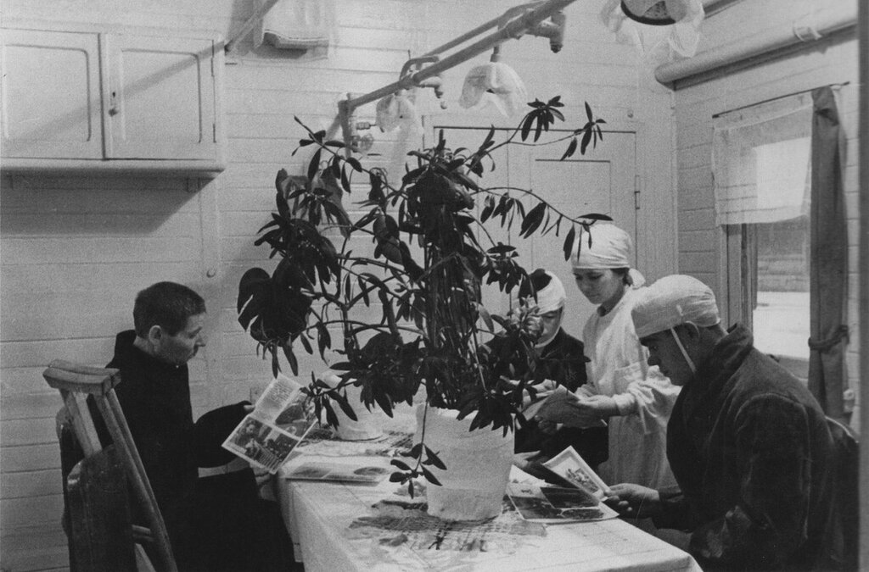
Выведение новых лечебных свойств растений
Важную роль сыграли лекарственные растения во время Великой Отечественной войны. Огромная территория европейской части страны была оккупирована врагом. Возникла необходимость срочно организовать заготовку в разных частях страны, потому что фронт и население тыла остро нуждались в перевязочных средствах и антисептиках, витаминных и тонизирующих препаратах. Для всего населения сбор лекарственных растений стал делом оборонного значения. В результате номенклатура заготовленного сырья возросла с 25 наименований в 1941 г. до 105 видов в 1945 г.

Slide 10
Лечебные растения.
В госпиталях и больницах испытывался острый недостаток перевязочных материалов. И здесь решить проблему помог сфагнум — торфяной мох. Ученые доказали, что он обладает не только гигроскопическими, но и бактерицидными свойствами, поэтому способствует быстрому заживлению ран. Так же в состав сфагнума входит кумарин, который проявляет противоопухолевые свойства.
В 1941 г. впервые в госпиталях стали применять лимонник. Настойку лимонника использовали не только в качестве средства, помогающего быстро восстановить силы раненых, но и для повышения остроты зрения у летчиков, вылетающих в ночные полеты, т.к. в нем содержатся в большом количестве углеводы
Проблемой было также лечение желудочных заболеваний, получивших распространение из-за недоброкачественной пищи, антисанитарных условий. Для их лечения были предложены соплодия ольхи, корни кровохлебки, бадана, трава льнянки, володушки.
В качестве активных антисептиков для лечения гнойных ран были использованы фитонциды* лука и чеснока. Для этих же целей были предложены препараты календулы, арчовое масло, бальзам из пихты, зверобойное масло. В их состав входит кверцетин, обладающий противовоспалительными действиями.

Slide 11
Заключение
За годы войны были разрушены и разграблены около 4000 аптек, более 800 аптечных пунктов, 51-но фармацевтическое предприятие, большое количество аптечных складов и аналитических лабораторий.
Во время войны расходы перевязочного и фиксирующего материала считались миллионами метров медицинской марли и тоннами гипса.
Военные фармацевты в содружестве с врачами на основе богатого опыта, по оказанию медицинской помощи раненым и больным определили реальный расход медицинского имущества. В дальнейшем этот ценный материал послужил основой для объективного, научно обоснованного планирования потребностей в медицинском имуществе для Вооруженных Сил.
В годы войны в военных госпиталях и полевых медицинских учреждениях работали лучшие медицинские и фармацевтические кадры страны: среди них 4 академика, 22 заслуженных деятеля науки, 275 профессоров, 558 доцентов, 306 докторов и 1199 кандидатов наук. Ни в одной армии мира не было такого числа ученых!
Нашими медицинскими работниками была оказана необходимая помощь более чем 22 миллионам пациентам (в т.ч. 15 миллионам раненых).
Слаженная работа медицинских и фармацевтических работников позволила сохранить жизни миллионам людей, помогла обеспечить раненым выздоровление и возвращение на фронт. По статистике, из наших госпиталей в строй повторно возвращалось более 70% поступивших на лечение. Для примера, немецким медикам удавалось возвращать в армию лишь около 40% раненых. Эти цифры яркий пример того, что совершалось все возможное для Победы.

Slide 12
Работу выполнила студентка 18 группы Пермской Государственной Фармацевтической Академии Сайпушева Элина Вадимовна

